Slide 1

Apresentação Final – Trainees Quant
João Alonso Casella
Lucas de Paiva Pimentel

Slide 2
Sumário
Introdução
Metodologia
Código
Resultados
Q&A

Slide 3
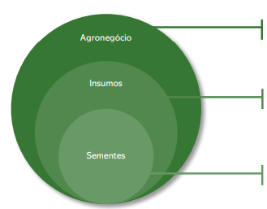
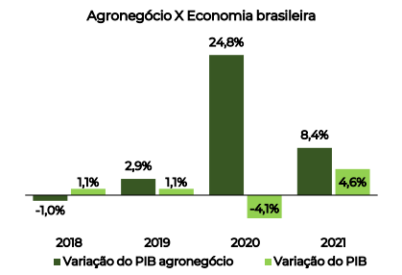
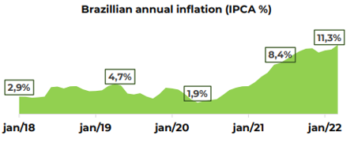
Introdução
Metodologia
Código
Resultados
Q&A
O setor do agronegócio representa cerca de 26,6% do PIB brasileiro, crescendo a uma taxa média de aproximadamente 7% ao ano (últimos 10 anos)
O setor de insumos representa qualquer produto necessário para a plantação de uma cultura. Este setor apresenta um CAGR de 9,2% entre 2010 e 2019
O setor de sementes representa o setor de criação e beneficiamento de uma semente. Essa etapa é muito importante, já que uma semente de qualidade apresentará uma melhor produtividade

Slide 4

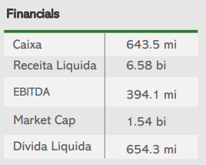
Introdução
Metodologia
Código
Resultados
Q&A
A Agrogalaxy foi fundada em 2017, a partir da aquisição da Rural Brasil e da Agro100, por parte do fundo de Private Equity Aqua Capital. A companhia atua principalmente como uma varejista, vendendo insumos agrícolas para produtores rurais. Além disso, a empresa também apresenta uma operação focada na originação de grãos, focada tanto no comércio nacional, quanto internacional.

Slide 5
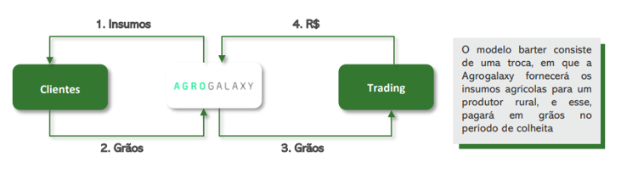
Introdução
Metodologia
Código
Resultados
Q&A
A Agrogalaxy foi fundada em 2017, a partir da aquisição da Rural Brasil e da Agro100, por parte do fundo de Private Equity Aqua Capital. A companhia atua principalmente como uma varejista, vendendo insumos agrícolas para produtores rurais. Além disso, a empresa também apresenta uma operação focada na originação de grãos, focada tanto no comércio nacional, quanto internacional.

Slide 6

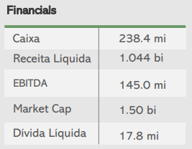
Introdução
Metodologia
Código
Resultados
Q&A
A Agrogalaxy foi fundada em 2017, a partir da aquisição da Rural Brasil e da Agro100, por parte do fundo de Private Equity Aqua Capital. A companhia atua principalmente como uma varejista, vendendo insumos agrícolas para produtores rurais. Além disso, a empresa também apresenta uma operação focada na originação de grãos, focada tanto no comércio nacional, quanto internacional.
A Boa Safra foi fundada em 1979 por Neri Colpo, e foi herdada em 2009 por seus filhos Marino e Camila. A companhia opera como uma intermediária entre as grandes multinacionais focadas em genética e os produtores rurais. Assim, ela tem a função de multiplicar e beneficiar as sementes, fazendo com que essas, passem a ter melhor qualidade.

Slide 7
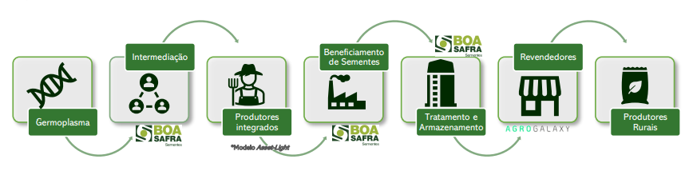
Introdução
Metodologia
Código
Resultados
Q&A
A Agrogalaxy foi fundada em 2017, a partir da aquisição da Rural Brasil e da Agro100, por parte do fundo de Private Equity Aqua Capital. A companhia atua principalmente como uma varejista, vendendo insumos agrícolas para produtores rurais. Além disso, a empresa também apresenta uma operação focada na originação de grãos, focada tanto no comércio nacional, quanto internacional.
A Boa Safra foi fundada em 1979 por Neri Colpo, e foi herdada em 2009 por seus filhos Marino e Camila. A companhia opera como uma intermediária entre as grandes multinacionais focadas em genética e os produtores rurais. Assim, ela tem a função de multiplicar e beneficiar as sementes, fazendo com que essas, passem a ter melhor qualidade.

Slide 8

Introdução
Metodologia
Código
Resultados
Q&A
MACD
RSI
O relative strength index, ou índice de força relativa em português , é um indicador que mede o “momentum” de um ativo, indicando quando ele está sobrecomprado ou sobrevendido. Caso o RSI esteja acima de 60 está sobrecomprado, e caso esteja abaixo de 40 está sobrevendido
É um Indicador de análise técnica baseado em médias móveis que mostram tendências de alta e de baixa do ativo. Em português significa media móvel convergente e divergente. Esse indicador representa a diferença entre as médias móveis exponenciais de curto prazo rapida e lenta.
RSI = 100- (100/(1+RS))
RS = Média de 14 períodos de alta/Média de 14 períodos de baixa

Slide 9
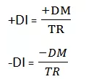

Introdução
Metodologia
Código
Resultados
Q&A
aaaaa
ADX
O Average Directional index, em português, índice direcional médio, é um indicador que mede a força de cada tendência
Quando o índice direcional positivo (+DI) é superior ao índice direcional negativo (-DI) os preços estão em tendência de alta e o contrário também é válido.
Caso o ADX seja maior que 25 é indicado que há uma tendência e caso seja menor que 25 é indicado uma falta de tendência.
DM = Movimentos Direcionais.
TR = Valor máximo entre o máximo do dia menos o mínimo do dia,a alta do dia menos o fechamento de ontem e fechamento de ontem menos o a mínima do dia

Slide 10


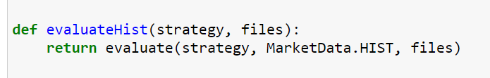
Introdução
Metodologia
Código
Resultados
Conclusão
Parte 1

Slide 11
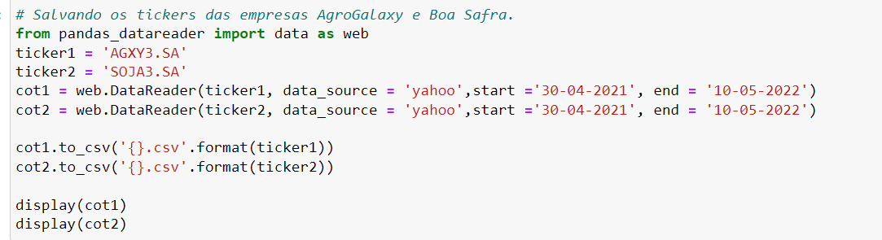
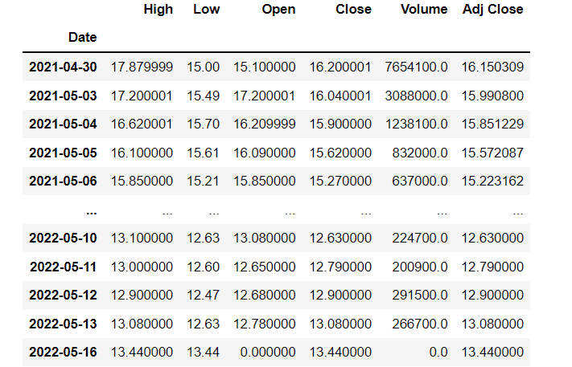
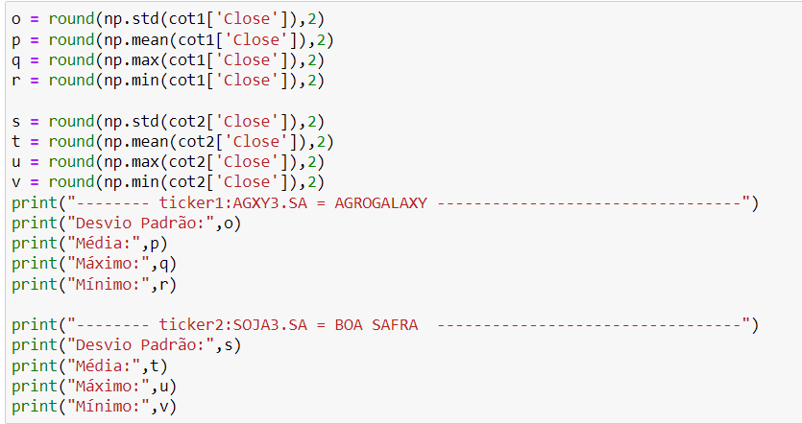

Introdução
Metodologia
Código
Resultados
Conclusão
Parte 1
Parte 2
Importação + Medidas Resumo
Criar objeto = modelo de estratégia
Rodar o evaluateHist com o nosso modelo, para cada ticker
Plotar gráficos dos indicadores

Slide 12
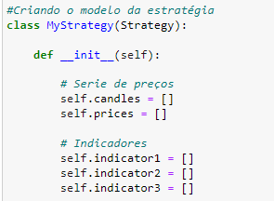
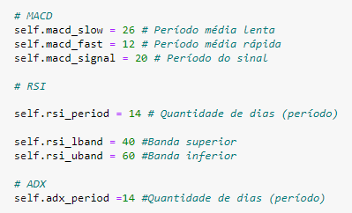
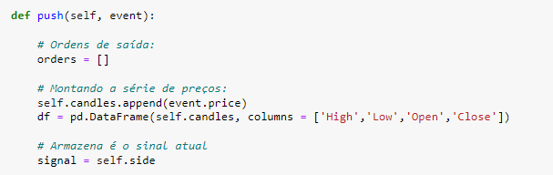
Introdução
Metodologia
Código
Resultados
Conclusão
Parte 1
Parte 2
Importação + Medidas Resumo
Criar objeto = modelo de estratégia
Rodar o evaluateHist com o nosso modelo, para cada ticker
Plotar gráficos dos indicadores

Slide 13
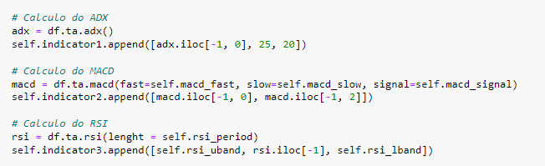
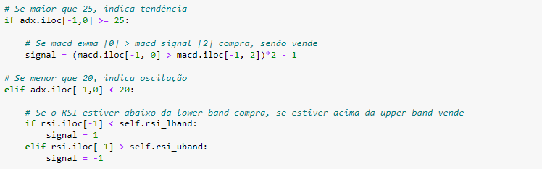
Introdução
Metodologia
Código
Resultados
Conclusão
Parte 1
Parte 2
Importação + Medidas Resumo
Criar objeto = modelo de estratégia
Rodar o evaluateHist com o nosso modelo, para cada ticker
Plotar gráficos dos indicadores

Slide 14
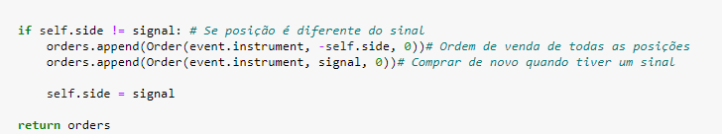
Introdução
Metodologia
Código
Resultados
Conclusão
Parte 1
Parte 2
Importação + Medidas Resumo
Criar objeto = modelo de estratégia
Rodar o evaluateHist com o nosso modelo, para cada ticker
Plotar gráficos dos indicadores

Slide 15


Introdução
Metodologia
Código
Resultados
Conclusão
Parte 1
Parte 2
Importação + Medidas Resumo
Criar objeto = modelo de estratégia
Rodar o evaluateHist com o nosso modelo, para cada ticker
Plotar gráficos dos indicadores

Slide 16
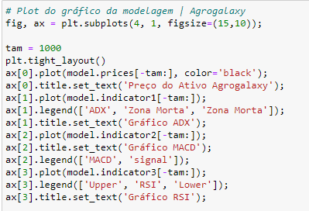
Introdução
Metodologia
Código
Resultados
Conclusão
Parte 1
Parte 2
Importação + Medidas Resumo
Criar objeto = modelo de estratégia
Rodar o evaluateHist com o nosso modelo, para cada ticker
Plotar gráficos dos indicadores

Slide 17


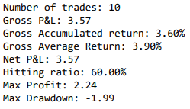
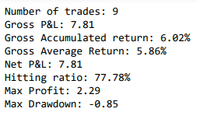
Introdução
Metodologia
Código
Resultados
Conclusão
Agrogalaxy
BoaSafra
Análise descritiva do Ativo
Análise descritiva do Ativo
Análise do resultado
Análise do resultado

Slide 18
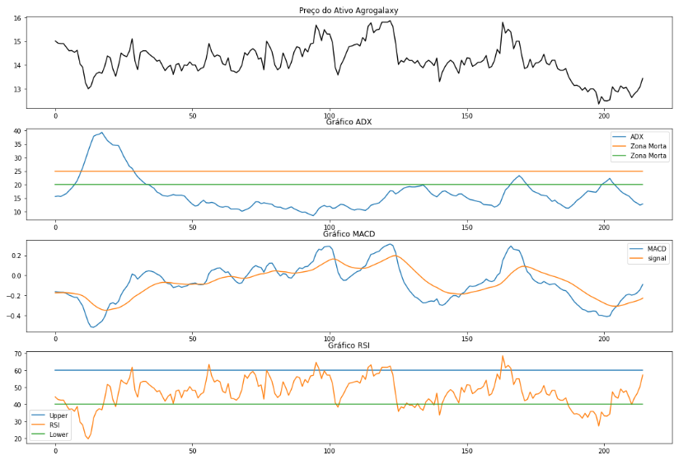
Introdução
Metodologia
Código
Resultados
Conclusão
Agrogalaxy
BoaSafra
Análise descritiva do Ativo
Análise descritiva do Ativo
Análise do resultado
Análise do resultado

Slide 19
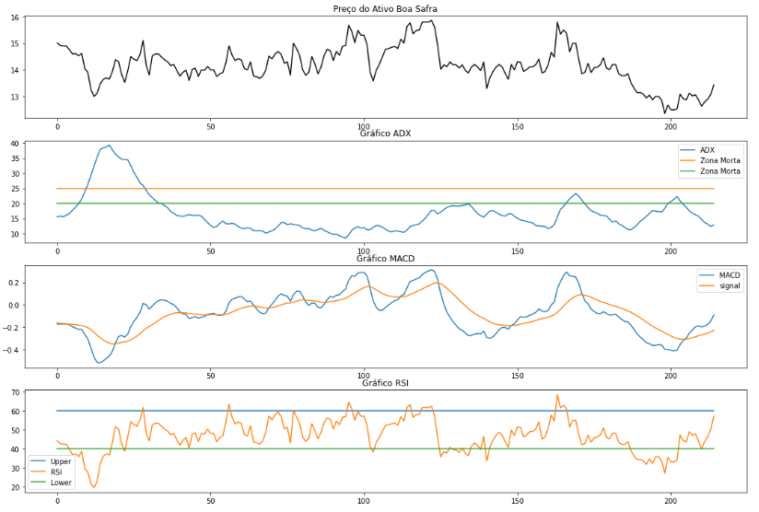
Introdução
Metodologia
Código
Resultados
Conclusão
Agrogalaxy
BoaSafra
Análise descritiva do Ativo
Análise descritiva do Ativo
Análise do resultado
Análise do resultado

Slide 20

Introdução
Metodologia
Código
Resultados
Conclusão
Recomendação:

Slide 21
Obrigado! Q&A

